Slide 1
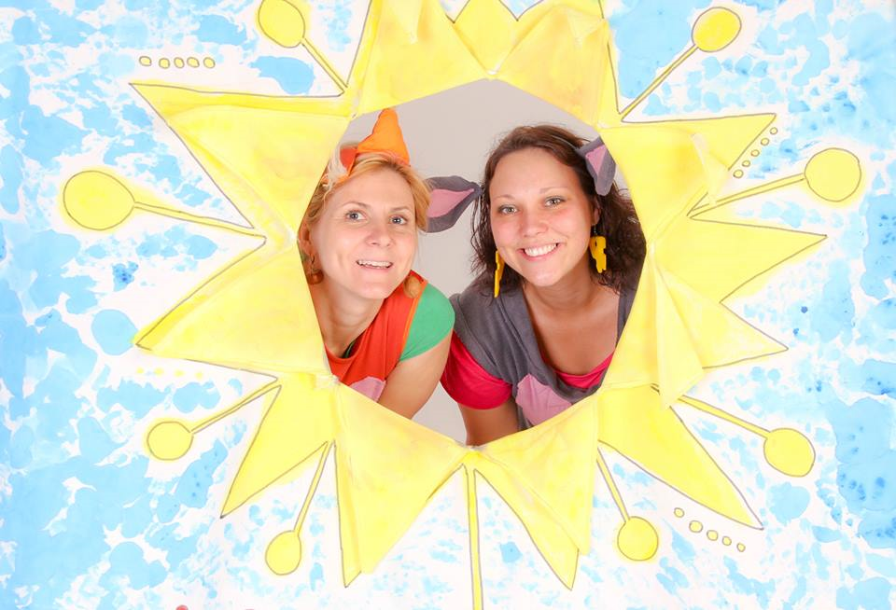
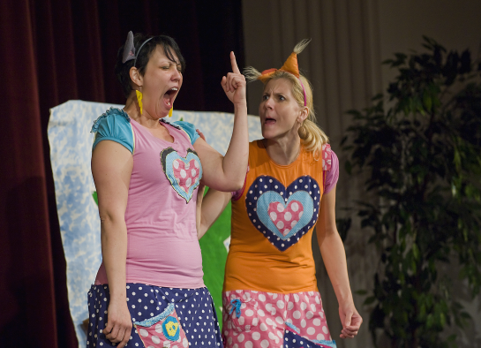
Kulturní výbor si Vás dovoluje pozvat na divadelní představení divadla ENTENTÝKY Pohádka O zebře Toničce, myšce Klárce a veverce Terce Neděle 15.4.2018 v 15 hodin v KD Životice u Nového Jičína

